Slide 1
几内亚铝土矿、氧化铝产业发展前景介绍
穆罕默德.拉曼.斯.萨瓦尼 几内亚矿业部矿业开发与推广中心总经理

Slide 2
目录
简介
几内亚铝土矿:世界一流矿产资源
铝土矿和氧化铝运营现状
市场前景
4.1 新政策 新发展
4.2 基础设施——行业关键
4.3 新项目开发
5. 总结

Slide 3
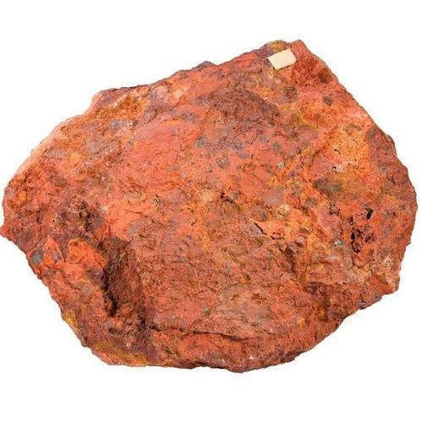
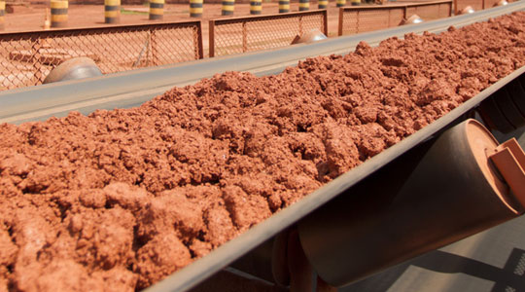
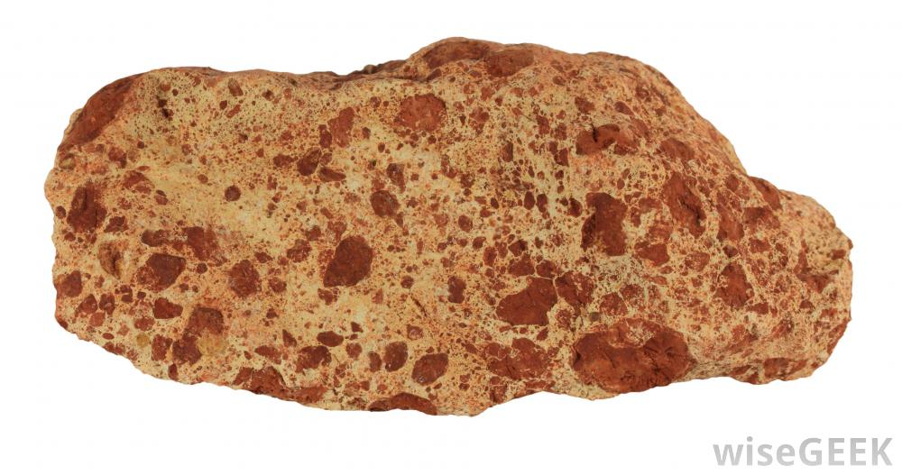
简介
众所周知，几内亚拥有大量铝土矿。
根据Mamedov统计，几内亚铝土矿评估资源量超过400亿吨，是世界上的资源量最大的国家之一。
到2016年，几内亚铝土矿年产量约为1800-2000万吨。2017年的产量更是高达4900万吨，更多项目正在建设中。

Slide 4
几内亚铝土矿:
世界一流矿产资源
铝土矿和氧化铝运营现状
2017年之前，几内亚有三座铝土矿山和一个氧化铝厂在运营，分别为CBG, SMB, CBK, FRIGUIA
河南国际矿业和AMR两座新矿山于2017年开始生产
2018年截至目前，新矿山GDM开工
公司 | 2017年产量 （万吨） | 2018年预计产量（万吨）
CBG | 14,44 | 15,00
SMB | 29,564 | 30,00
HENAN CHINE | 2,00 | 5,00
CBK RUSAL | 3,00 | 3,00
CBK DIAN DIAN |  | 1,00
ALUFER |  | 1,50
GDM |  | 2,00
总计 | 4900 | 5700

Slide 5
市场前景
新政策 新发展
积极的政治意愿；
商业友好型采矿管理；
新采矿准则将确保管理有序、促进社区发展以减少冲突，并保证采矿协议的稳定性；
改造地籍系统，提高效率、完善设备；
2017年3月起在线采矿地图上线；
促进地方转型；
一站式交货授权；
注重可持续性；
几内亚是世界上(世界银行)5个最具改革性的国家之一。

Slide 6
基础设施——行业关键
如何减轻负担
由政府开发基础设施共享政策
西北、中、南三个方向实施基础设施共享计划
CBG和GAC就博凯铁路（Boke Railways）签署多用户协议，目前正在执行
监管框架基本到位
制定BOT和公共私人合伙(PPP)法律
更新采矿基础设施
采矿基础设施涉及投资机会、港口租赁、中港集团、中远集团、赢联盟和烟台港

Slide 7
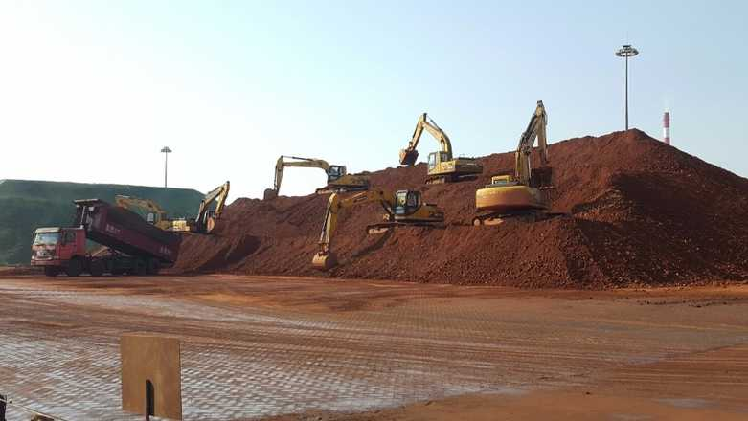
新项目开发
基于政府实施的新政策和市场创造的机会，几内亚正在考虑开发众多铝土矿和氧化铝 新项目，如CBG（扩建）、GAC、COBAD、欧亚资源（Eurasian）、动力矿业（Dynamic mining）、FAR、SBG、TBEA、阿夏普拉矿业（Ashapura mining）等

Slide 8
CBG扩建项目
共3期工程
1期: (年产能1850万吨)前期施工阶段正在进行
2期: （年产能2350万吨）运输材料湿度3%，预计2019年完工
3期: （年产能2850万吨）
运输材料湿度3%，预计2023年完工
1期项目完成集资

Slide 9
几内亚氧化铝公司
位于博凯区
1期项目：2019年4季度投产
铝土矿年产能1200万吨
以年产能1200万吨为标准，升级现有铁路，完善港口基础设施建设
预估成本约9亿美元

Slide 10
CBD甸甸铝土矿
位于博凯区
Dian-Dian铝土矿开采项目
项目年产能将由300万吨增至600万吨
铝土矿从矿山到铁路的运输工程正在施工
在卡姆萨尔港附近建出口码头
根据多用户协议使用现有铁路
2018年9月实现首次生产

Slide 11
阿鲁法
贝尔艾尔-博法（Bel-Air Boffa）铝土矿开采项目
现场施工刚刚开始
预计年产能：由500万吨增至1000万吨
资金成本2亿美元
多样化投资商
由卡车陆地运输（15公里）至仓库
经阿鲁法-艾尔出口码头转运至外海
2018年第3季度投产

Slide 12
氧化铝项目
GAC：2期项目2022年投产, 冶炼厂年产能200万吨
Societé几内亚铝土矿：2期项目阶段性氧化铝冶炼厂位于马穆地区（几内亚中部），年产能100万吨；2020年基础设施可投入使用
SPIC国电投几内亚项目：阶段性氧化铝冶炼厂（包括深海港口）位于贝尔艾尔-博法省，年产能400万吨；或将与河南国际矿业建立合资企业
FRIGIA：改造旧冶炼厂，新增一条生产线，2018年投产
COBAD: 2期项目2020年后投产，氧化铝冶炼厂年产能200万吨
TBEA特变电工：氧化铝2期项目建设中
SMB：正在协商利用自有基础设施建设氧化铝冶炼厂

Slide 13
其它项目
 | 公司 | 合作伙伴 | 项目年产能 | 预计投产时间 | 进展
1 | 联合矿业商品公司 ( Alliance Mining Coomodities, AMC) | 众投资商 | 1 期项目500万吨 2 期项目1000万吨 | 2018年 | 取得特许经营权 已签署矿业协定
2 | Societé达波拉铝土矿公司 (Societé des Bauxites de Dabola, SBDT) | 伊朗采矿工业发展和革新委员会（伊朗） | 400万吨 | 2020-2021年 | 管道运输??
3 | 特变电工 (TBEA) | 特变电工 | 铝土矿：1期项目产能达1000万吨 | 2019年 | 取得特许经营权 已签署矿业协定
4 | Societé几内亚铝土矿 (Societé des Bauxites de Guinée, SBG) | 欧洲众投资商 | 铝土矿：300万吨 氧化铝：1600万吨 |  | 取得特许经营权 矿业协定讨论中
5 | 动力矿业公司 (Dynamic Mining) | 印度投资商 | 铝土矿：300万吨 后期或增加 | 2020年 | 取得采矿证 矿业协定中
6 | SPI几内亚 (SPI-Guinea) | 中国国家电力投资集团 有限公司（SPI CHINA） | 铝土矿：1200万吨 氧化铝：400万吨 |  | 审核计时图
7 | 欧亚资源 (Eurasian) | 俄罗斯投资商 | 500万吨 | 2018/2019年 | 取得采矿证
8 | 中铝 (CHALCO) | 中国中铝 | 铝土矿：1 期600万吨 2 期1200万吨 氧化铝：200万吨 |  | 取得采矿证 矿业协定讨论中
9 | 前进非洲资源公司 (Forward Africa Resources, FAR) | 众投资商 | 300万吨 | 2019年 | 取得采矿证

Slide 14
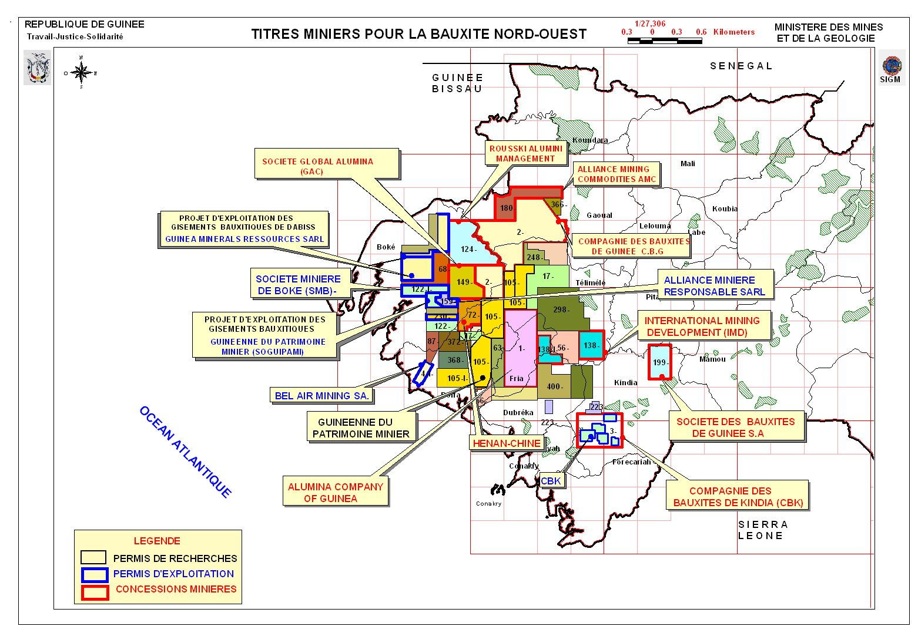
几内亚铝土矿采矿权

Slide 15
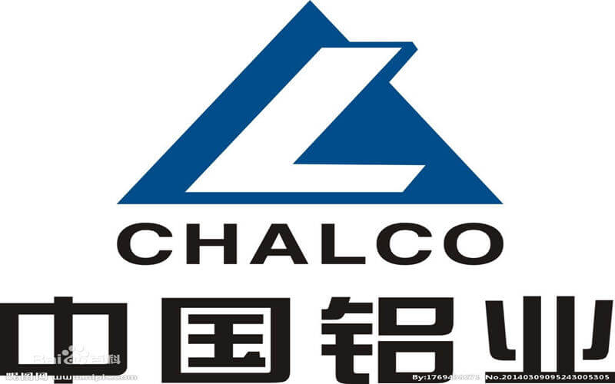
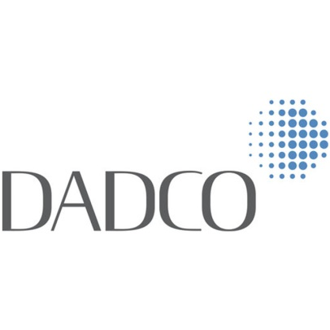
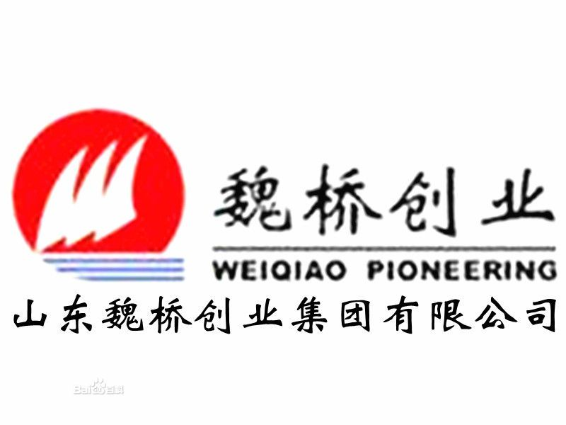
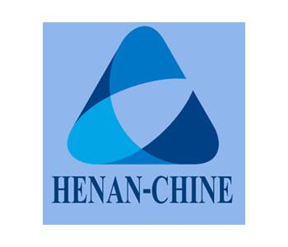
几内亚铝土矿投资商

Slide 16
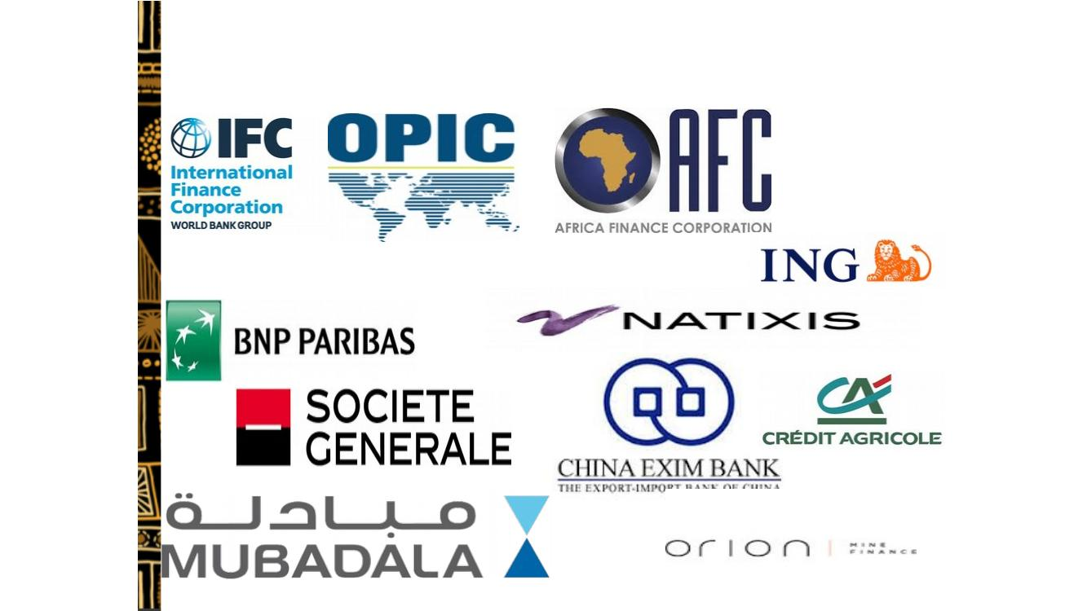
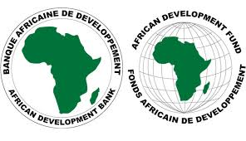
几内亚采矿投资商

Slide 17
总结
1. 几内亚是铝土矿资源所在地；
2. 几内亚迫切要求提高铝土矿生产能力；
3. 政府积极采取各项措施协助目标实现；
4. 许多运营铝土矿项目总产能预计在2020年前后达到约6000万吨；
5. 氧化铝项目仍在建设，2022前后至少将有一家新工厂投产。

Slide 18
几内亚正在成为 世界顶尖矿业公司的首选地
几内亚目前正逐渐转变为全球高品位铝土矿的最大出口商，将继续吸引投资商前来开发黄金、铁矿石及金刚石资源等。

Slide 19
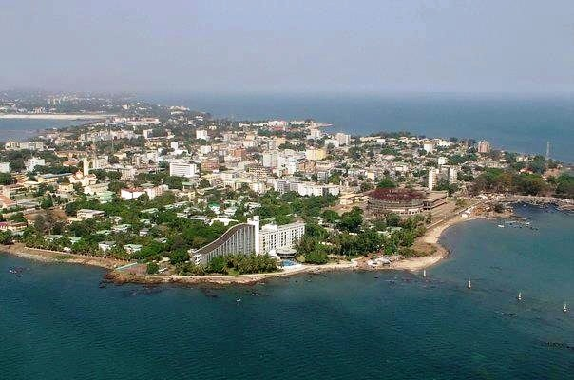
几内亚正在成为世界矿业公司的首选地

Slide 20
致谢
WWW.MINES.GOV.GN
http://guinee.cadastreminier.org

